Slide 1
ASAMBLEA GENERAL DE SOCIAS – 29/08/2015
EGR. ECO. ROSA MONCAYO YEROVI
Tesorera
“Haciendo la diferencia a través del Liderazgo y la acción”

Slide 2
INGRESOS PERIODO 07/2014 – 08/2015

Slide 3
EGRESOS PERIODO: 07/2014 -08/2015

Slide 4
EGRESOS – CONTINUACIÓN …..

Slide 5
SALDO CONTABLE Y CUENTAS POR COBRAR

Slide 6
CUOTA ANUAL A LA BPW INTERNACIONAL COMPARATIVO 2015 - 2014

Slide 7
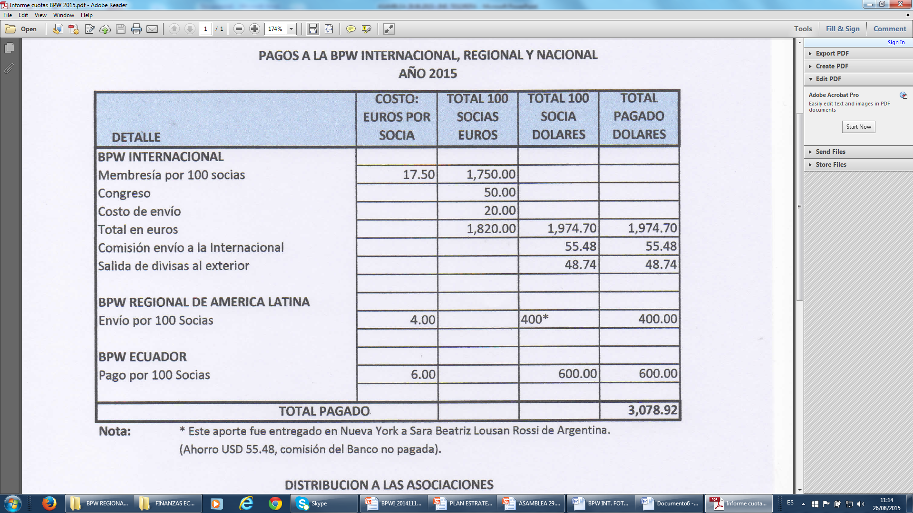
INFORMACION DE PAGOS REALIZADOS MES DE MARZO 2015

